Slide 1

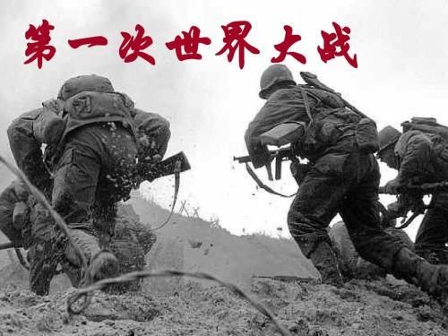
历史回眸
请回忆第一次世界大战有何影响？

Slide 2
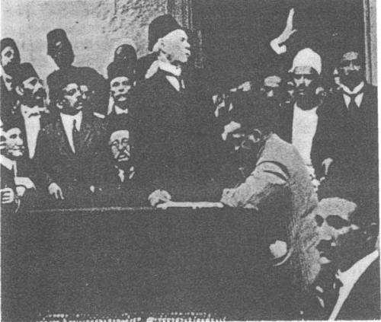
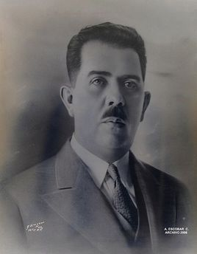
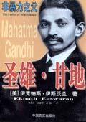
第12课 亚非拉民族民主运动的高涨

Slide 3
何谓“民族民主运动”？
民族运动：对外反对帝国主义，实现民族解放
民主运动：对内反对专制独裁，实现民主自由

Slide 4
一、印度的非暴力不合作运动
含义：非暴力不合作，即采取和平与合法的手段取得印度的自治独立。
1.起因：
材料一：一战期间，英国从印度征募新兵1161789人，派出海外作战1215338人，死伤101439人。印度人还向英国政府捐赠了11550万镑的“战时贡献”，这个数字大大超过大战期间印度平均每年赋税收入总额。连总督哈定都不得不承认，整个印度都被英国作战部“搜罗一空”。 ——林承节《印度史》
1）一战期间，英国对印度的掠夺加剧；

Slide 5
2)自然灾害加剧矛盾。
材料二：一战期间，战乱和自然灾害使印度社会经济遭受了沉重打击。1917年的淋巴腺鼠疫夺去了许多人的生命，1918年季风使印度许多地区遭遇饥荒，1918--1919年的流行性感冒又造成了1300万人死亡。
3)印度人民与英国殖民者的矛盾激化。
1919年2月6日，英印立法会议通过罗拉特法案。该法案规定警察可任意逮捕官方所怀疑的分子，不经公开审讯，可以长期监禁。印度人民完全失去政治自由，全国哗然，群起反对。由此引发了著名的“阿姆利则惨案”。

Slide 6
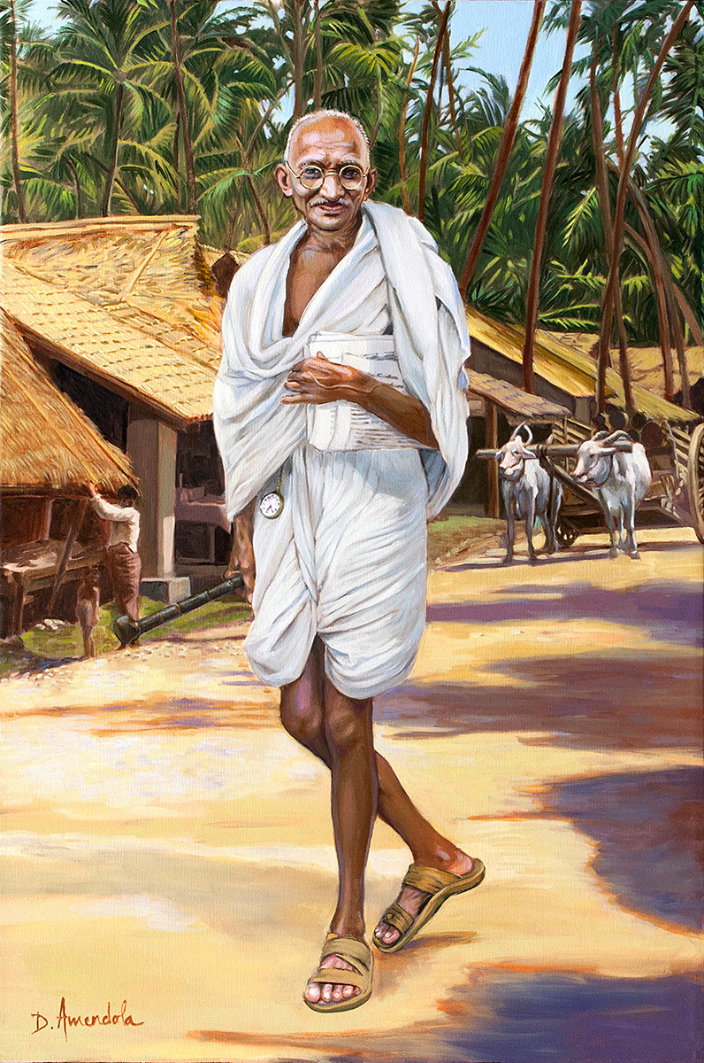
2 运动的领袖甘地
他没有办事处，没有兵卒，也没有正式权力，可是能使整个印度瘫痪，因为他一句话，成千上万的民众就会停工。
三种伟大：一种是帝王、首领的伟大；一种是精神、理智的伟大；还有一种是仁爱、心灵的伟大。这三种伟大一个比一个高，后者比前者高，最后者最高。而甘地就是最伟大的人,伟大的灵魂——圣雄。
Mohandas Karamchand Gandhi
印度独立之父

Slide 7
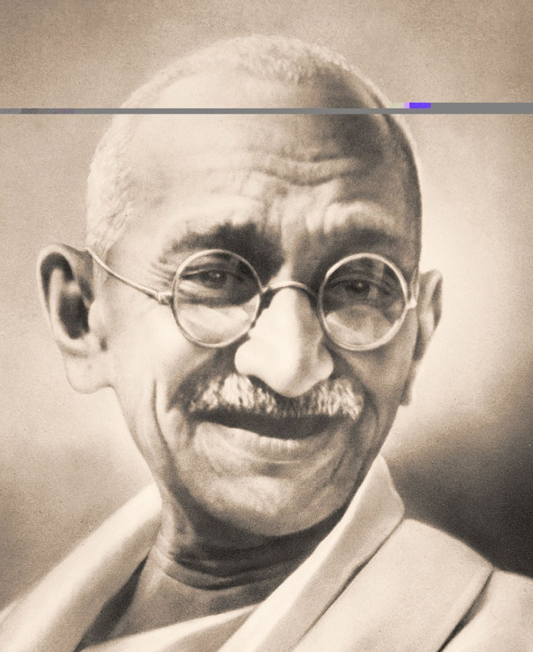
甘地：出生在一个印度教家庭，父亲是当地土邦首相。甘地19岁时远赴英国学习法律。 1915年，甘地回到印度，很快成为国大党的实际领袖，使“非暴力不合作”成为国大党的指导思想，开始为印度的独立而奔波。为争取民族独立和人间公正，他一生中曾17次绝食，18次进监狱，5次遇刺。1948年1月30日，甘地被极右分子刺杀身亡，时年79岁。
圣雄甘地

Slide 8
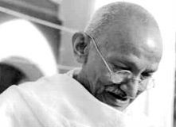
圣雄甘地之成长
印度民族解放运动的领导人和印度国大党领袖、现代印度的“国父”
早年熏陶
英国求学
南非工作
回国斗争
家庭及印度教“仁爱、素食、苦行、不杀生”的教育
掌握丰富法律知识；
接触基督教文化；
领导南非争取印侨权益斗争
大量阅读托尔斯泰等人的著作；
印度国大党领袖，领导印度民族解放运动

Slide 9

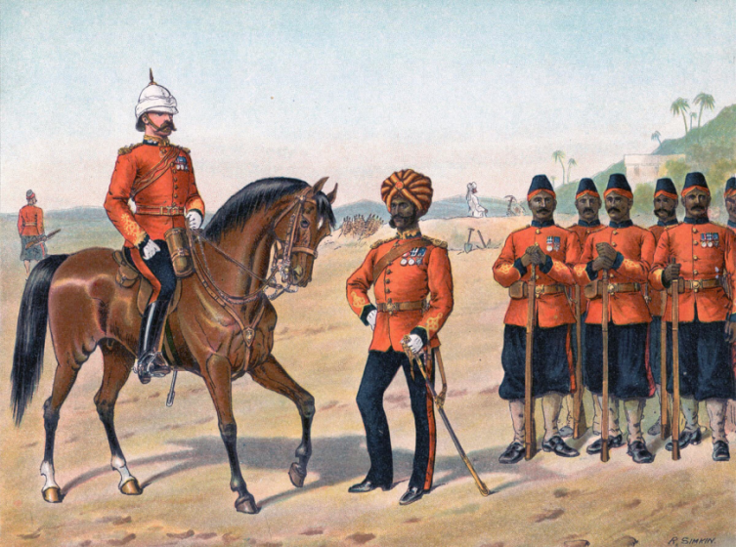
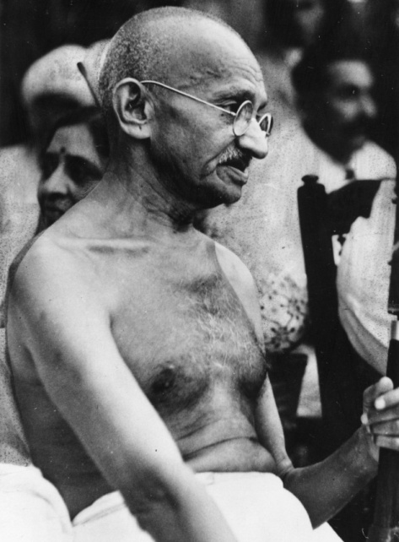
3. 方式与特点：
（1）特点：非暴力、和平合法
“以眼还眼，世界只会更加盲目…报复的本质只是增加了邪恶，因剑得到的亦将因剑失去。”
（2）方式：不合作、不服从
“即使最不义的统治，也必须依赖被统治者的合作而继续。”
4. 最终目的：
让印度实现自治乃至独立
“9000名英国官员不可能统治2.5亿不合作的印度人”
在坚持真理的同时，宁愿牺牲自己也不向敌人施加暴力。用不合作来发动群众，反抗英国殖民统治。
与英国“合作”的印度土兵

Slide 10
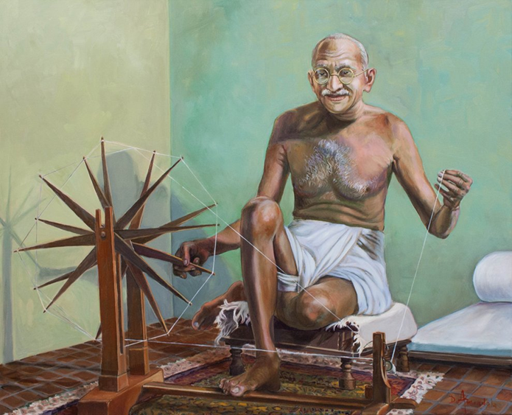
5 过程：
第一次非暴力不合作运动
时间 | 1920年——1922年
内容 | ①抵制在殖民政府和法院中工作； ②拒绝在英国学校读书； ③鼓励发展手工纺织业，抵制英国商品； ④拒绝纳税。
结果 | 1922年发生了农民焚烧警察局的事件，甘地认为这超出了非暴力不合作运动的范围，决定停止运动。
甘地在非暴力不合作运动中倡导“回到纺车去”以抵制西方的经济侵略

Slide 11
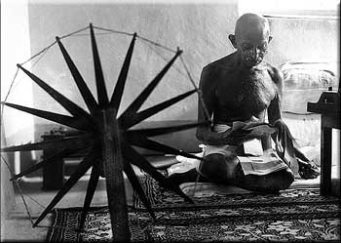
甘地采取手纺车运动使印度摆脱困境，他表示“手纺车象征着印度的民族意识，代表着每个人对整个国家的建设性工程所作出的献。”“土布是印度人民团结的象征，是印度经济自由和平等的象征。”
甘地每天抽出半小时纺线，纺车因此成为甘地的象征。甘地号召所有印度人拒绝使用洋布，改穿土布衣服。甘地本人身体力行，他在后半生中一直穿着土布衣服。

Slide 12
1922年2月4日，印度一个村庄的村民响应甘地进行非暴力不合作运动的号召，当天举行示威游行，警察开枪射击，直至子弹射完才撤回警察局：愤怒的农民纵火焚烧警察局，使22名警察丧命。殖民政府进行镇压，杀死44人，数百人被流放服苦役。甘地痛心疾首，绝食5天，此事件后并宣布停止非暴力运动。甘地的做法从本质上反映了印度资产阶级的妥协性与动摇性.

Slide 13
5 过程：
第二次非暴力不合作运动
时间 | 1930年
形式 | 主要采取不服从形式，又被称为“文明不服从运动”
内容 | 降低田赋；释放政治犯；废除食盐专卖法等要求
代表 | 自取海水制盐
结果 | 印度总督与甘地谈判，双方妥协

Slide 14
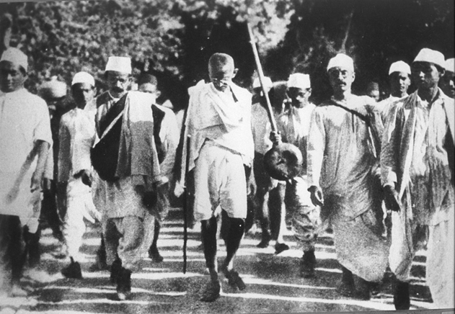
1930年3月12日起，甘地与支持者步行约390公里，在24天后走到海边，亲自煮海水取盐

Slide 15
6 影响
史料1 “在我看来，土布是印度人民团结的象征，是印度经济自由和平等的象征。” ——甘地
史料2 1930年甘地带领成千上万的信众来到丹地海岸自制食盐，导致5万人被捕入狱。事后，英国不仅放弃了食盐法，而且沮丧地认为，在这次事件中“丢尽了英国人的脸”。
史料3 “不管我们如何谴责不合作运动，但假如我们低估了今天印度的民族意识，我们可能会产生严重的错误。一味采用高压，不可能永久地解决问题。” ——印度总督欧文
（1）①动员了广大人民群众，打击了英国殖民统治，增强了印度人民的民族自尊心和自信心。②运动具有广泛的群众基础，为印度的独立奠定了基础。
（2）甘地为防止爆发革命，控制了群众的斗争方式，保证了资产阶级对运动的领导权，挫伤群众斗争的积极性，也限制了群众运动的发展也体现了印度资产阶级的软弱性和妥协性。

Slide 16
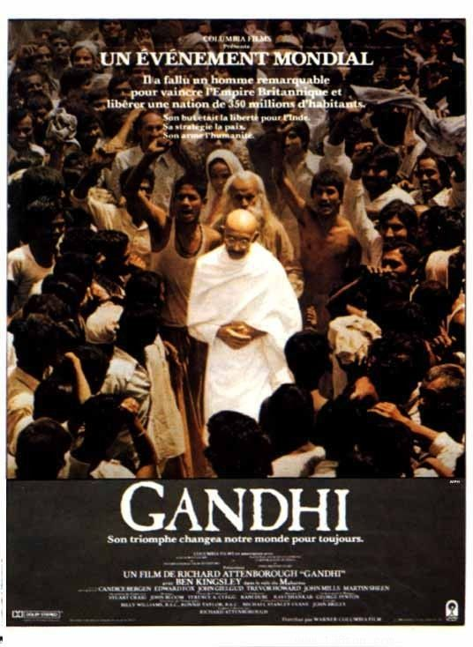
第６１届联合国大会通过决议，决定将每年的１０月２日，即印度圣雄甘地的诞辰，定为“国际非暴力日”。
在1982年第55届奥斯卡颁奖典礼上，影片《甘地传》获得八项大奖，上台领奖的人强调说：“真正应该获奖的是甘地本人。”

Slide 17
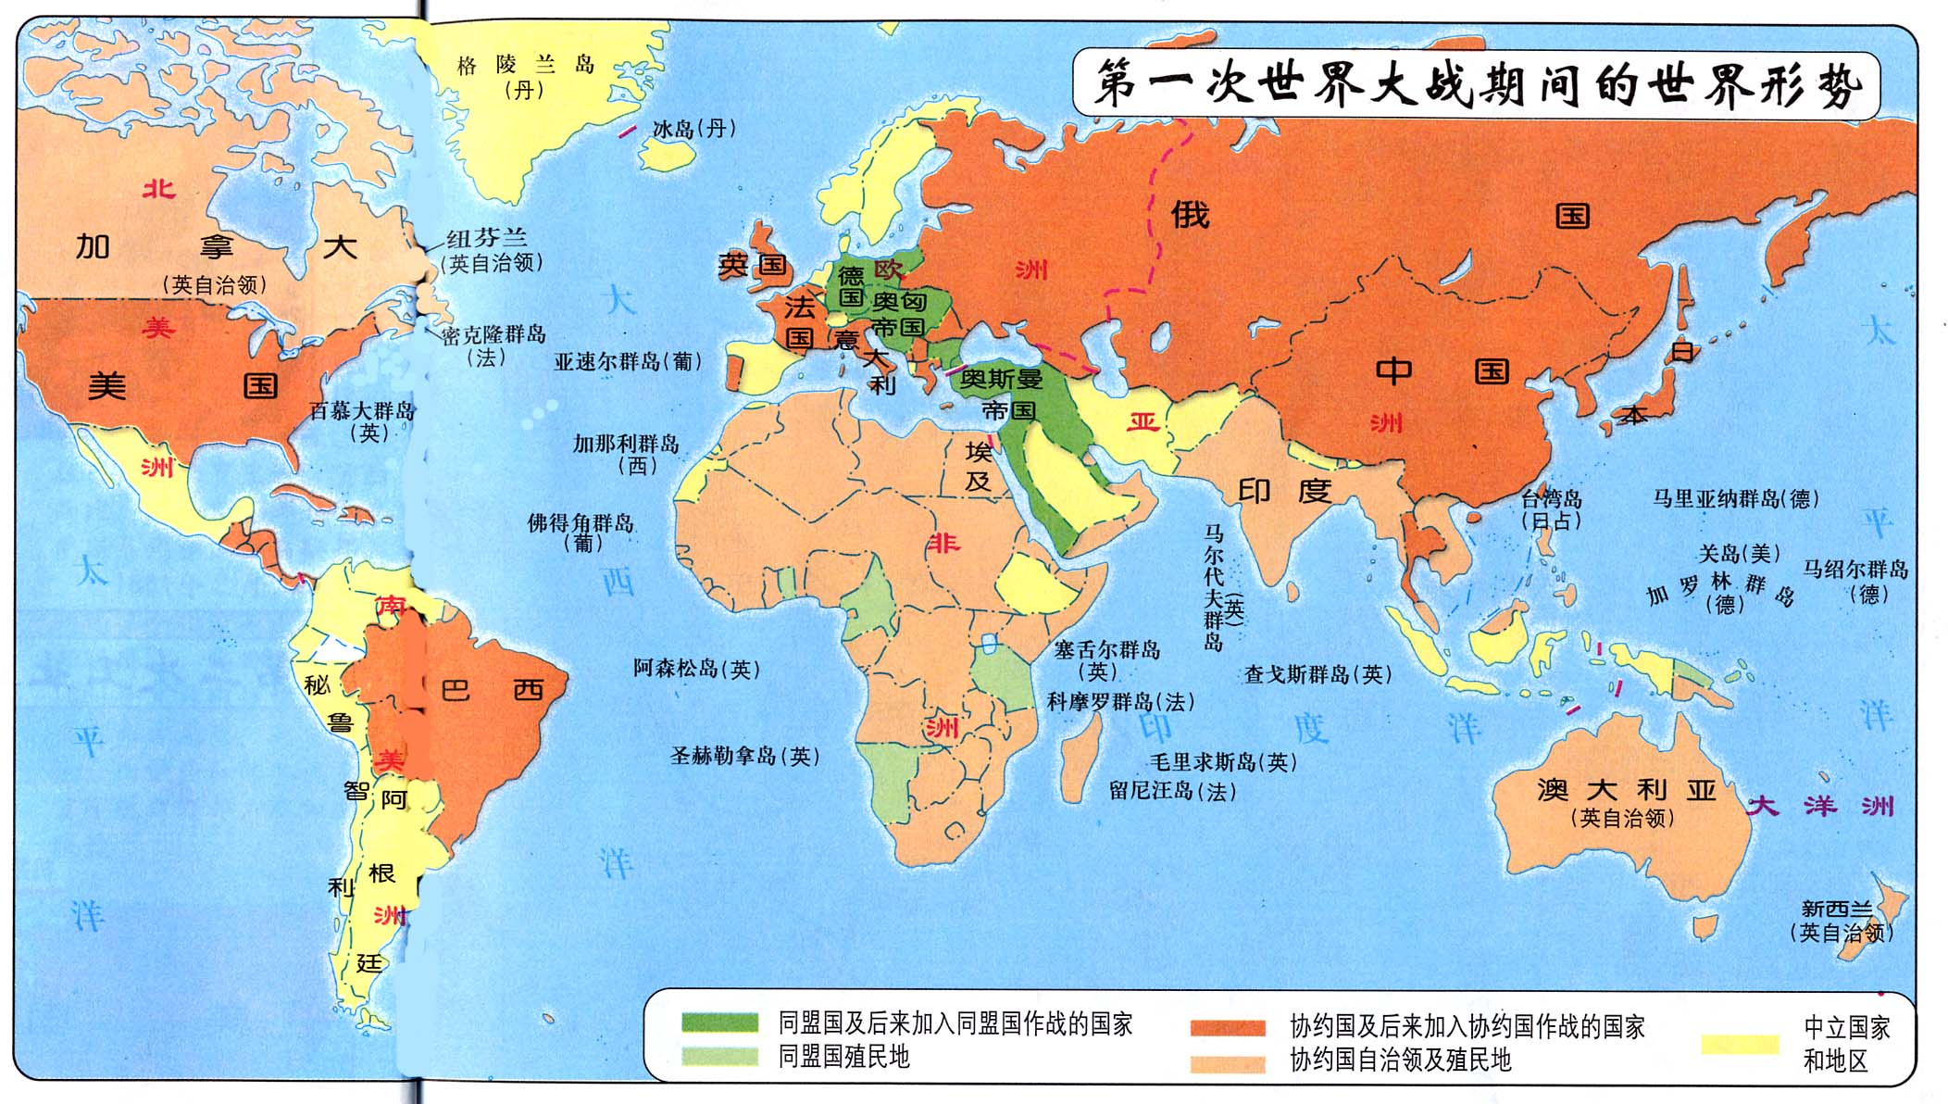
请在地图上找出埃及的位置。埃及是哪个国家的殖民地？
第一次世界大战期间，埃及沦为英国的“保护国”，实际成为英国的殖民地。

Slide 18
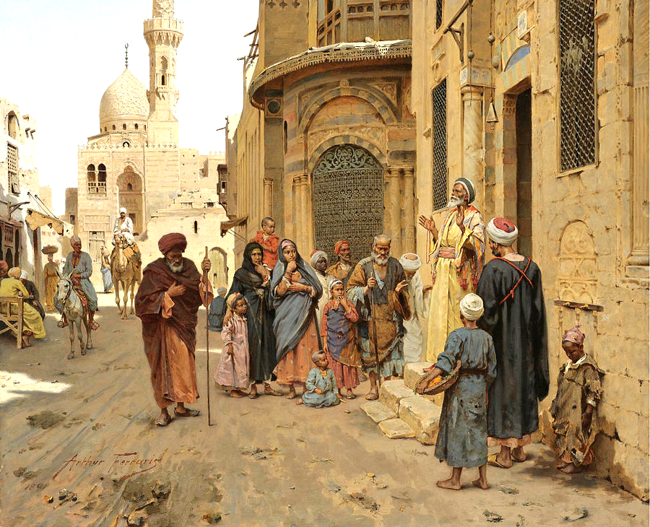
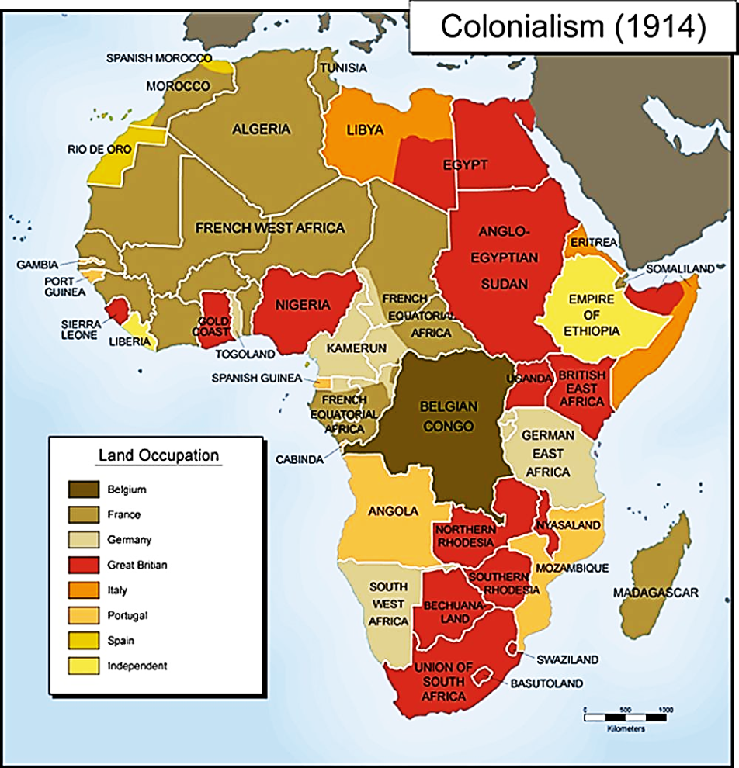
二、埃及华夫脱运动
1. 背景、原因
①20世纪初，埃及沦为英国“保护国”
法老时代结束后，埃及连续被外族统治长达2300年，逐渐演变为一个主要信仰伊斯兰教的阿拉伯国家。

Slide 19
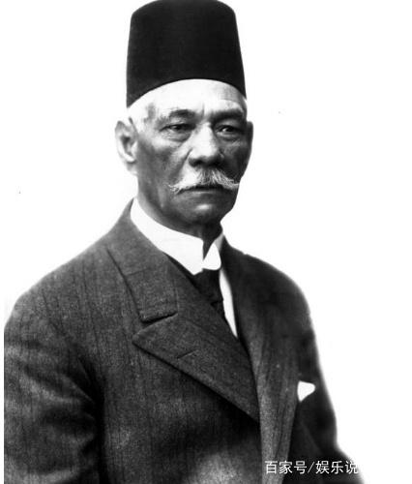
二、埃及华夫脱运动
（2）埃及民族资产阶级的兴起
材料一：由于埃及作为英帝国东方战场的中枢，英不得不让埃及发展一些与战争有关的工业，以支持战争，使埃及资本主义在一战时期得到较大发展。一战期间埃及民族资本主义的繁荣发展，壮大了埃及资产阶级和无产阶级的队伍。
扎格鲁尔：埃及政治家
1906—1914年历任教育大臣、司法大臣等职务。
Notes:
第一次世界大战爆发后,埃及成为英军在西亚、北非作战的基地和物资供应中心,成千上万吨的粮食、棉花、油料等以低于市场数倍的价格被英军强行征调,这样造成大批农民破产、工厂倒闭;为补充兵员的不足,英国殖民者征召了100多万埃及青年人伍,转战欧洲战场,结果绝大多数客死他乡。
19

Slide 20
华夫脱运动：
阅读教材，完成表格。
领导 | 扎格鲁尔（资产阶级代表）
目标 | 要求埃及完全独立
过程 | ①1918年，扎格鲁尔等人向英国政府提出让埃及完全独立的要求。②1919年，殖民政府逮捕了扎格鲁尔等人，点燃了埃及人民的反英情绪。 ③埃及各大城市出现和平示威浪潮，部分地区爆发武装起义，规模逐渐扩大。④迫于压力，殖民政府释放了扎格鲁尔等人，但仍未承认埃及独立。
结果 | 1922年，英国政府被迫有条件的承认埃及独立
意义 | 华夫脱运动为埃及民族民主运动的进一步发展奠定了基础

Slide 21
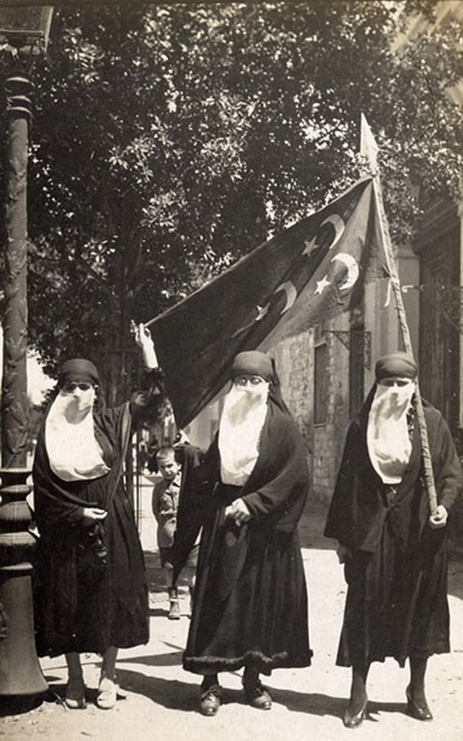
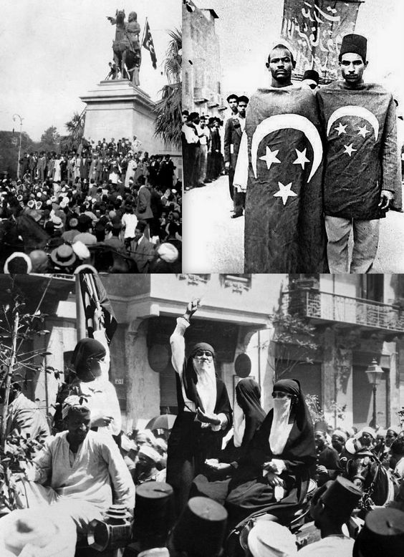
1919年3月，开罗学生发动总罢课，接着工人罢工、商人罢市并迅速席卷全国。

Slide 22
项目 | 埃及华夫脱运动 | 五四运动
直接 原因
时间
斗争 方式
斗争 结果
共同 之处
一战结束后，扎格鲁尔等人向英国政府提出让埃及完全独立的要求遭拒绝。
巴黎和会外交的失败成为五四运动的导火线。
1919年3月
1919年5月
以开罗学生的反英示威为起点，学生罢课、工人罢工、商人罢市的风潮。后来，和平示威又转变为自发性的武装起义
广大青年学生举行了罢课、游行示威，后来得到上海等地工人阶级的声援
最终英国政府被迫有条件地承认埃及独立
五四运动取得初步胜利，中国代表拒签和约。
都属于反帝反封建的民主革命运动；又由学生和工人参与运动；斗争结局都取得胜利。

Slide 23
知识拓展：
印度非暴力不合作运动与埃及华夫脱运动的异同
（1）不同点：
结果不同。印度的非暴力不合作运动由领导者决定停止，致使印度的民族反帝运动走向低潮；埃及取得了有条件的独立。
（2）共同点：
①都是在第一次世界大战影响下发生的，爆发的原因都是帝国主义企图加强殖民统治；
②领导者都是本国的民族资产阶级；
③都沉重地打击了帝国主义殖民的统治。

Slide 24
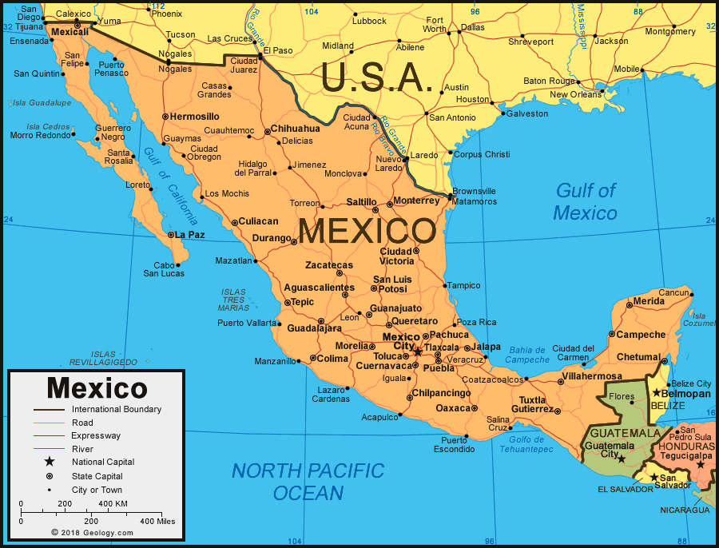
三、墨西哥的卡德纳斯改革
拉美的墨西哥

Slide 25
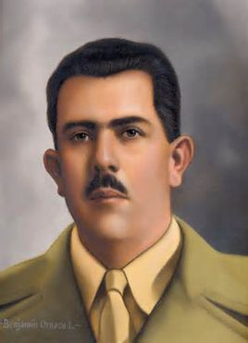
三、墨西哥的卡德纳斯改革
拉萨罗·卡德纳斯（1895年5月21日一1970年10月19日），墨西哥总统、少将。他领导了20世纪30年代的墨西哥改革（卡德纳斯改革），改革基本上摧毁了封建大庄园制，使民族资本家掌握了全国主要经济命脉，为墨西哥的资产阶级民主制度的确立奠定了基础。
Notes:
25

Slide 26
卡德纳斯改革
时间 |  | 1934年，卡德纳斯当选墨西哥总统
目的 |  | 改变墨西哥的落后状态，保证宪法的施行
内容 | 政治 | 打击寡头势力，确立中央集权的资产阶级民主政治体制
 | 经济 | ①推行土地改革，在全国范围内分配土地，打破少数人占有大量土地的局面； ②将服务业和大型工业收归国有，谋求民族经济的独立与发展；
 | 文化教育 | 发展教育，提高人民文化水平
影响 |  | 巩固资产阶级革命成果，为墨西哥经济社会发展打下基础
墨西哥民族资产阶级领导的反帝反封建的改革 （资产阶级性质的改革）
性质

Slide 27
合作探究
亚非拉民族民主运动的高涨的原因？
1、一战期间，帝国主义宗主国对殖民地半殖民地国家加强掠夺和战后重新瓜分殖民地使民族矛盾更加激化。
2、一战期间宗主国经济控制的放松，使殖民地半殖民地国家民族资本主义得到一定程度的发展，使民族民主运动的阶级力量-----资产阶级和无产阶级的力量进一步壮大。
3、受俄国十月革命的鼓舞及苏联政府对世界民族民主运动的支持。
4、1929-1933年世界经济危机期间宗主国向殖民地半殖民地国家转嫁危机，加剧了民族矛盾。

Slide 28
课堂小结
亚非拉民族民主运动的高涨
非暴力不合作运动
地区与领导人
印度 圣雄甘地
领导阶级
资产阶级
主要目的
实现印度自治与独立
地区、领导人、政党
埃及 扎格鲁尔华夫脱党
华夫脱运动
领导阶级
资产阶级
斗争结果
英国承认埃及有条件独立
卡德纳斯改革
背景/前提
墨西哥资产阶级革命
地区与领导人
墨西哥 卡德纳斯

